Slide 1
SVN und Maven
DecidR-Seminar
Aleksandar Tolev

Slide 2
SVN/Subversion

Slide 3
Einleitung
SVN/Subversion
  Einführung in SVN
    Die Geschichte und Anwendung des SVN
  Philosophie des SVN
    Funktionsweise
    Organisation des SVN
    Befehle und Vergleich
  Tools
Maven
  Einführung in Maven
    Anwendung von Maven
  Die Philosophie von Maven
    Funktionsweise
    Phasen
  Vergleich zu ant und make
  Hudson

Slide 4
SVN/Subversion
Einführung in SVN
  Geschichte des SVN
    Seit 2000 bei CollabNet in Entwicklung
    Ab 2004 erste stabile Version 1.0
    Akutellste Version: subversion 1.5
  Anwendung des SVN
    Versionskontrolle von Dateien
    Mittel zur Bewertung
    Datenlagerung in Repositorys für OpenSource Zwecke

Slide 5
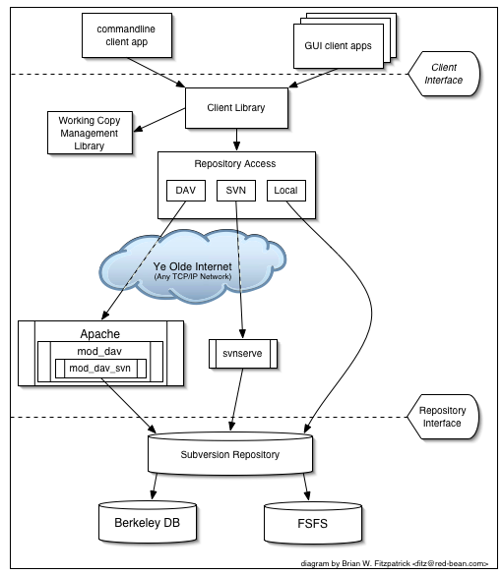
SVN/Subversion
Philosophie des SVN
  Funktionsweise

Slide 6
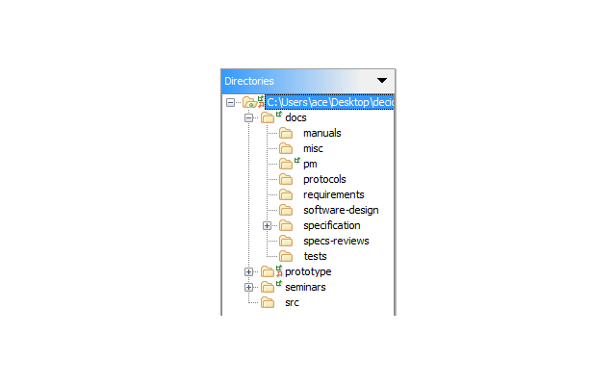
SVN/Subversion
Philosophie des SVN
  Organisation
    3 Hauptordner
      Docs
      Prototype
      Seminars
      Src
    Feinere Untergliederung
      Spezifikation
      Tests
      Einzelne Arbeitspakete
      usw.

Slide 7
SVN/Subversion
Befehle
svn checkout | Auschecken des Projektes in einen Ordner
svn update | Aktuellste Version herunterladen
svn commit | Änderungen ins Repository hochladen
svn add | Dateien dem Repository hinzufügen
svn delete | Dateien aus dem Repository löschen
svn mkdir | Neue Datei im Repository erstellen
svn copy | Dateien von SRC zu DST kopieren
svn move | Dateien von SRC zu DST verschieben
svn lock | Dateien zur Bearbeitung sperren
svn unlock | Entsperren einer Datei

Slide 8
SVN/Subversion
Vergleich
SVN | CVS
Änderungen sind atomar, d.h. commits finden ganz oder gar nicht statt | Bei Verbindungsabbrüchen
Dateien und Verzeichnisse können verschoben werden ohne die Versionsgeschichte zu verlieren | Bei Verschiebung von Dateien oder Verzeichnissen geht die Versionsgeschichte verloren
Binärdateien können behandelt werden | Schlechte Verwaltung von Binärdateien

Slide 9
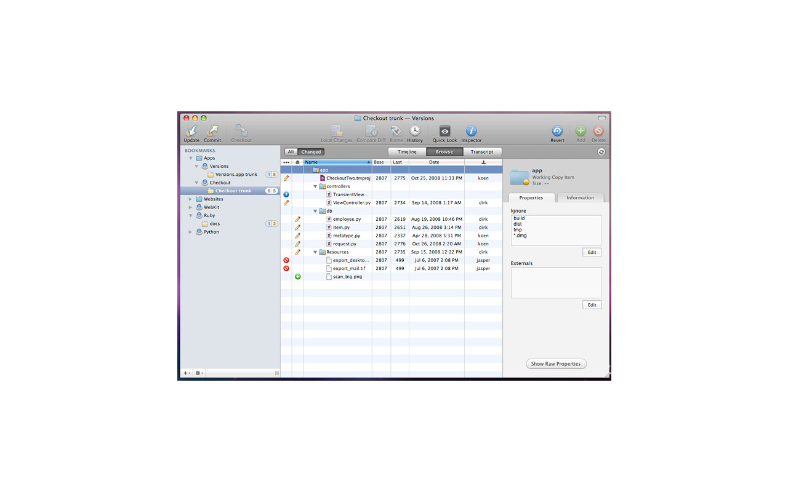
SVN/Subversion
Client für Mac OS
  http://versionsapp.com/

Slide 10
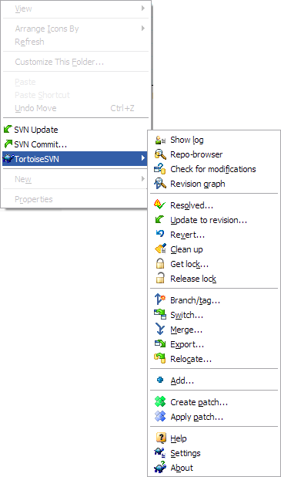
SVN/Subversion
Client für Windows
  Keine Oberfläche
  Context Menü
  Ordnerbezogen
  Alle Funktionen verfügbar
  Jeder Ordner kann für
  das SVN benutzt werden
  Einfache Bedienung
  http://tortoisesvn.tigris.org

Slide 11
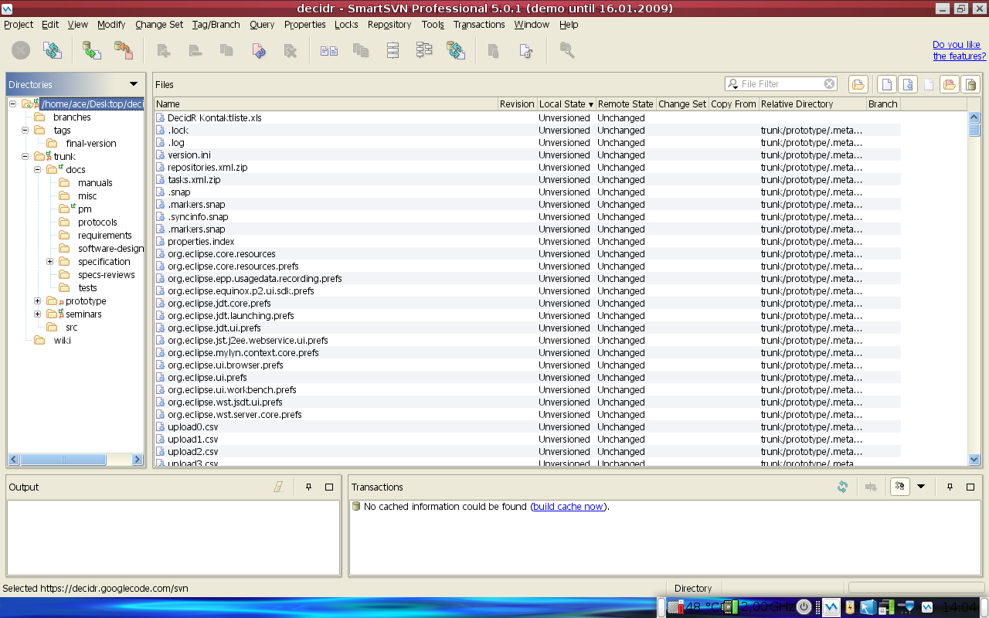
SVN/Subversion
Plattformunabhängige Software
  http://www.syntevo.com/smartsvn/index.html

Slide 12
Maven

Slide 13
Maven
Einführung in Maven
  Jüdische Bedeutung meyvn = Experte
  Apache Jarkate Turbine Project
    Zu viele Unterschiede
    Wunsch nach Einheit
  => Maven
    Vereinfachung des Build-Prozesses
    Einheitliches Build-System
    Qualitätsinformationen zum Projekt
    Richtlinien
    Transparente Migration
  Convention over Configuration

Slide 14
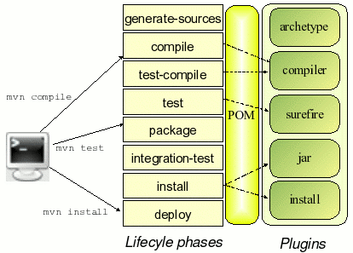
Maven
Philosophie von Mave

Slide 15
Maven
Philosophie von Maven
  pom.xml
    Konfigurationen bezüglich des Projektes
  settings.xml
    Konfigurationen bezüglich des Repositorys
  .m2-Ordner
    Lokales Repository
    Speicherung der Dateien
  Zentrales Repository
  Plugin basiert

Slide 16
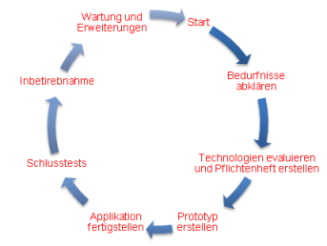
Maven
Phasen

Slide 17
Maven
Phasen
  Die wichtigsten Phasen sind:
    Compile
    Test
    Package
    Install
  Weitere Phasen können durch Plungins hinzugefügt werden:
    Validate
    Integration-test
    Verify
    Deploy
  Zusätzliche Features:
    Site
    Clean

Slide 18
Maven
Vergleich zu ant und make
Maven | ant | make
pom.xml | build.xml | Makefile (Shellskript)
settings.xml | - | -
Wenig Literatur | Viel Literatur | Viel Literatur
Lange Einarbeitungszeit | Schnelle Einarbeitungszeit | Schnelle Einarbeitungszeit
Zentrale Verwaltung von Bibliotheken | Dezentrale Verwaltung von Bibliotheken | Dezentrale Verwaltung von Bibliotheken
Leichte Erweiterbarkeit | - | -
Einheitliche Struktur | Unterschiedliche Struktur | Unterschiedliche Struktur

Slide 19
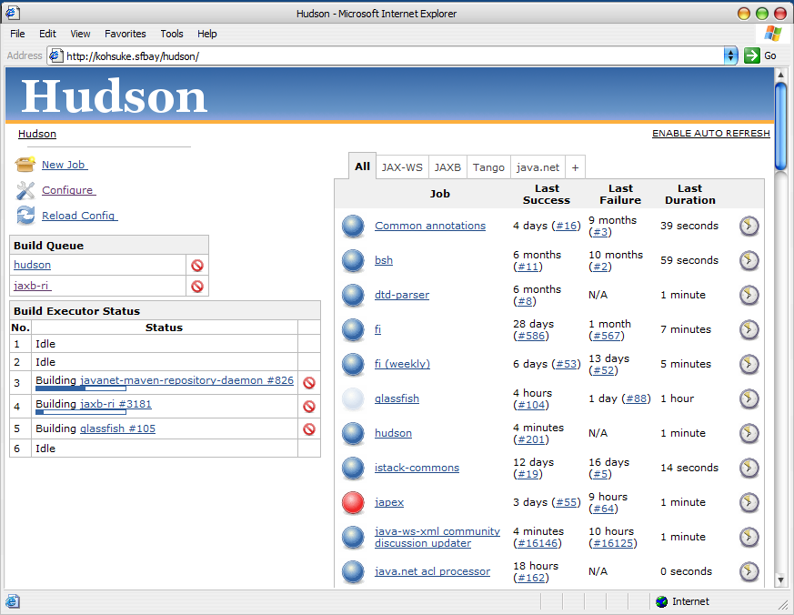
Maven
Hudson
  Kohsuke Kawaguchi
  MIT-Lizenz
  Java-basiert
  Automatische Neu-
  bildung und testen
  eines Projektes
  Continuous Inte-
  gration
  Maven Unterstützung
  Einfache Installation
  Frühe Fehlerer-
  kennung

Slide 20
End Of Document

